Slide 1
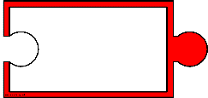
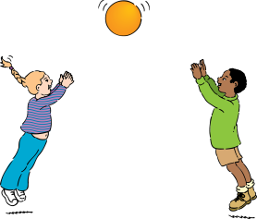
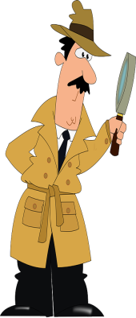
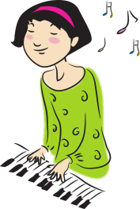
French Year 5, Summer 1
Leisure Time
Key Question
Que fais-tu pendant ton temps libre? | What do you do in your spare time?
Le Temps Libre/ Leisure Time
Je joue à l’ordinateur | I play on the computer
Je joue avec mes amis | I play with my friends
Je joue aux cartes | I play cards
Je joue aux jeux vidéos | I play video games
Je regarde la télé | I watch TV
J’écoute de la musique | I listen to music
Je lis des livres/ des magazines | I read books / magazines
Je surfe sur l’internet | I surf the internet
Je bavarde avec mes amis | I chat to my friends
Playing an instrument
Je joue du piano | I play the piano
Je joue du saxophone | I play the saxophone
Je joue du violon | I play the violin
Je joue de la flûte | I play the flute
Je joue de la guitare [électrique] | I play the [electric] guitar
Je joue de la batterie | I play the drums
Je joue de la trompette | I play the trumpet
Les adjectifs/ Adjectives
relaxant | relaxing
éducatif | educational
bon pour la santé | good for your health
mauvais pour la santé | bad for your health
parce que c’est…
(because it is ...)
Je joue avec mes amis parce que c’est bon pour la santé
VERBS
Je = ‘I’
Je joue | I play
Je regarde | I watch
J’écoute | I listen
Je lis | I read
Je surfe | I surf
Je bavarde | I chat
Je joue du piano parce que c’est relaxant
Les Nombres- Numbers
10 dix | 20 vingt | 30 trente | 40 quarante | 50 cinquante | 60 soixante | 70 soixante-dix | 80 quatre-vingts | 90 quatre-vingt-dix | 100 cent

Slide 2
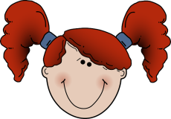
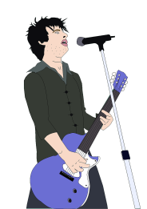
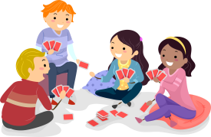
Spanish Year 5, Summer 1
Leisure Time
Key Question
Que fait ta mère/ ton père/ ton frère pendant son temps libre? | What does your mum/ dad/ brother do in his/her spare time?
Le Temps Libre/ Leisure Time
Il/ elle joue à l’ordinateur | He/ she plays on the computer
Il/ elle joue avec mes amis | He/ she plays with my friends
Il/ elle joue aux cartes | He/ she plays cards
Il/ elle joue aux jeux vidéos | He/ she plays video games
Il/ elle regarde la télé | He/ she watches TV
Il/ elle écoute de la musique | He/ she listens to music
Il/ elle lit des livres/ des magazines | He/ she reads books/ magazines
Il/ elle surfe sur l’internet | He/ she surfs the internet
Il/ elle bavarde avec ses amis | He/ she chats to his/ her friends
Playing an instrument
Il/ elle joue du piano | He/ she plays the piano
Il/ elle joue du saxophone | He/ she plays the saxophone
Il/ elle joue du violon | He/ she plays the violin
Il/ elle joue de la flûte | He/ she plays the flute
Il/ elle joue de la guitare [électrique] | He/ she plays the [electric] guitar
Il/ elle joue de la batterie | He/ she plays the drums
Il/ elle joue de la trompette | He/ she plays the trumpet
Mon père joue de la guitare électrique parce que c’est relaxant
Ma soeur joue aux cartes avec ses amis parce que c’est facile
Les adjectifs/ Adjectives
relaxant | relaxing
éducatif | educational
bon pour la santé | good for your health
mauvais pour la santé | bad for your health
parce que c’est…
(because it is ...)
VERBS
Il/ elle joue | He/she plays
Il/ elle regarde | He/she watches
Il/ elle écoute | He/she listens
Il/ elle lit | He/she reads
Il/ elle surfe | He/she surfs
Il / elle bavarde | He/she chats

